Slide 1
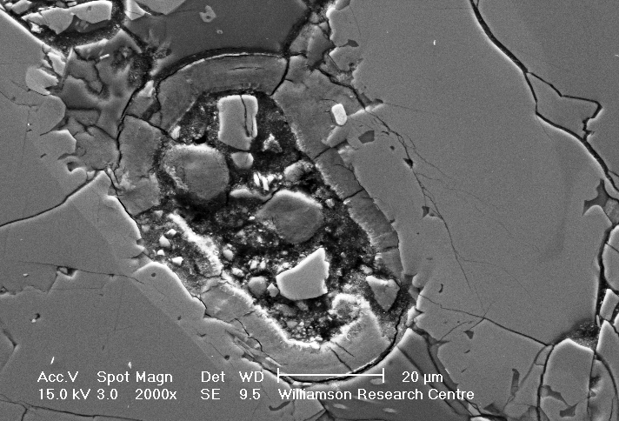

Slide 2
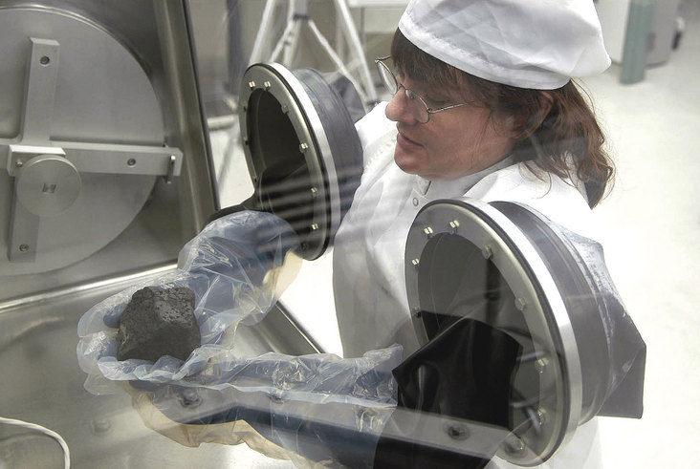
Forskarar har gjort dette funnet inne i ein meteoritt.
Foto: NASA

Slide 3
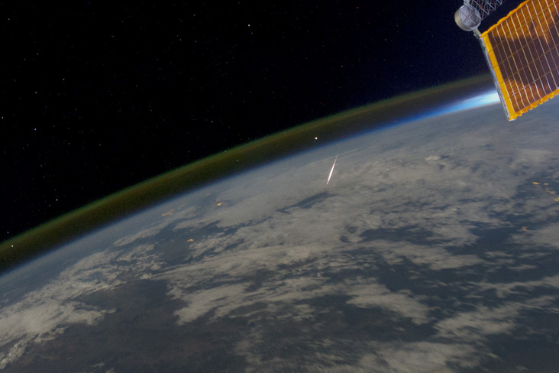
Meteoritt:
Objekt frå verdsrommet som har falle ned på jorda
Foto: NASA

Slide 4
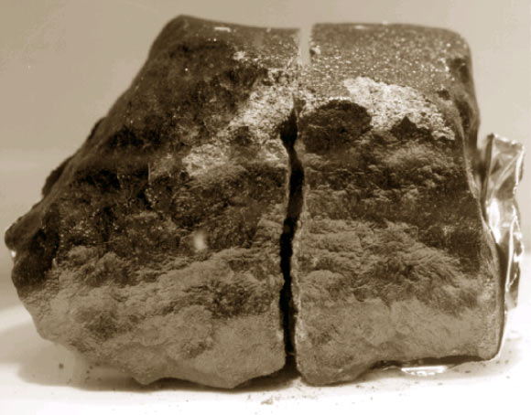
Foto: Stahlkocher
CC BY-SA 3.0
Foto: NASA

Slide 5
Oppdrag
I dette opplegget, som går over fleire timar, skal de undersøke om funnet i meteoritten viser spor av noko levande.
.
Det vil seie at de skal samle bevis og til slutt komme med deira eigen konklusjon.
Foto: NASA

Slide 6
Oppdrag
I dette opplegget, som går over fleire timar, skal de undersøke om funnet i meteoritten viser spor av noko levande.
Det vil seie at de skal samle bevis og til slutt komme med deira eigen konklusjon.
Kva er eigentleg eit bevis?
Foto: NASA

Slide 7
Omgrepsark
Omgrep | Forklaring
bevis | kjenneteikn eller leietrådar som kan hjelpe deg å forklare noko

Slide 8
Kva bevis kan vi bruke for å seie om noko er levande?

Slide 9
Begrepsark
Omgrep | Forklaring
bevis | kjenneteikn eller ledetrådar som kan hjelpe deg å forklare noko
organisme | levande vesen For eksempel eit dyr, ei plante, ein bakterie eller ein sopp.

Slide 11
Kva bevis kan vi bruke for å seie om noko er levande?

Slide 12
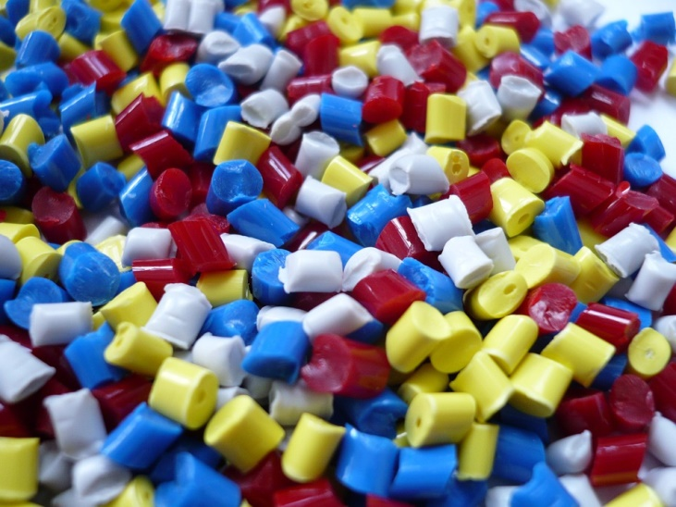
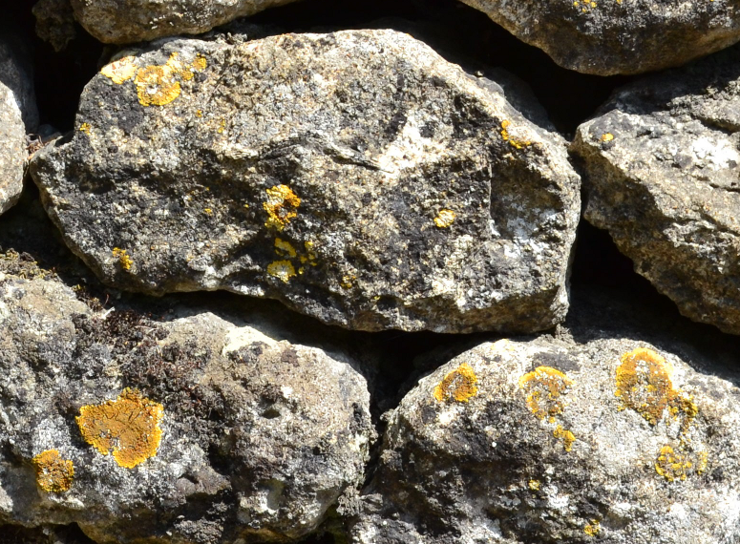
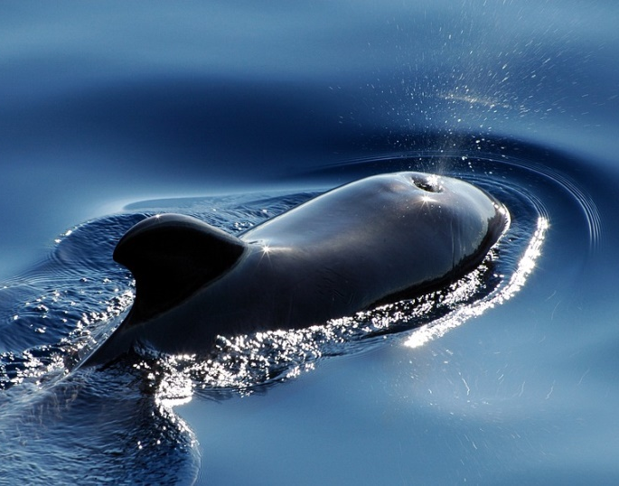
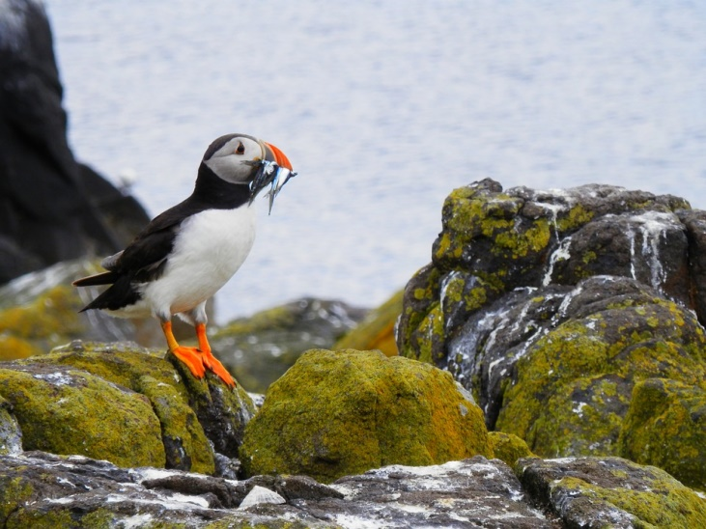
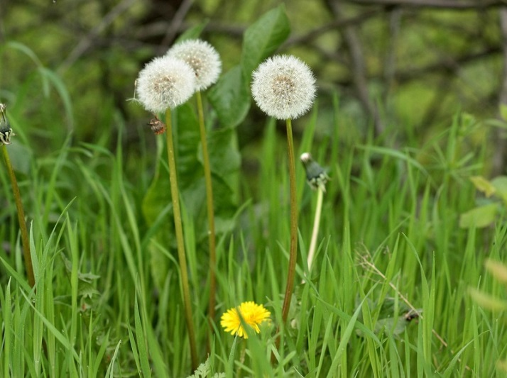
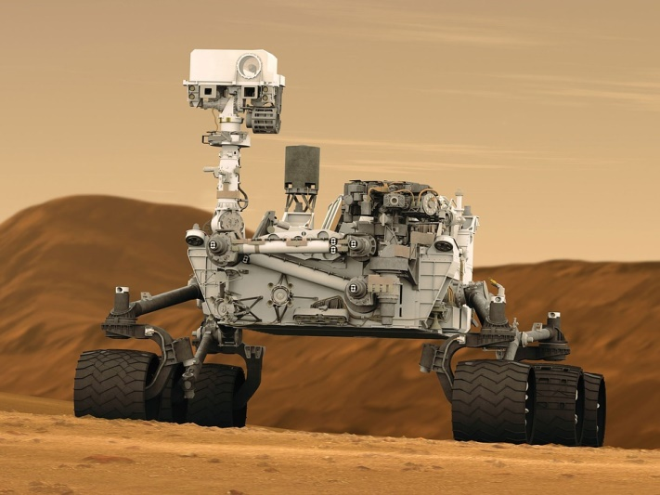
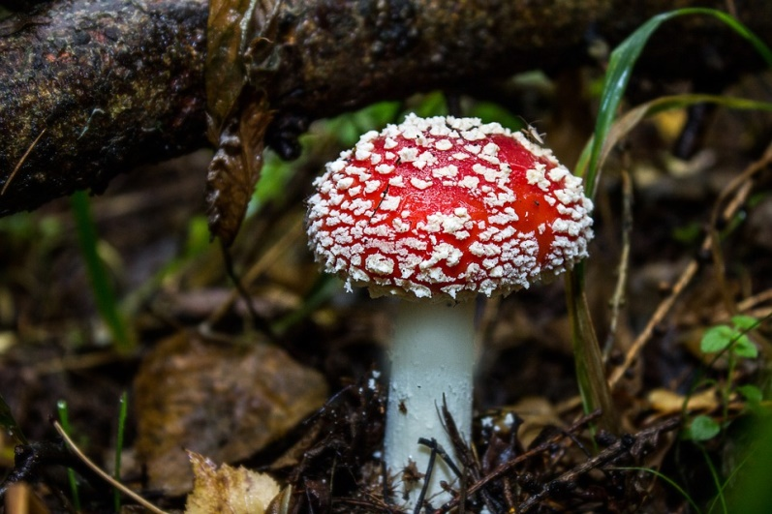
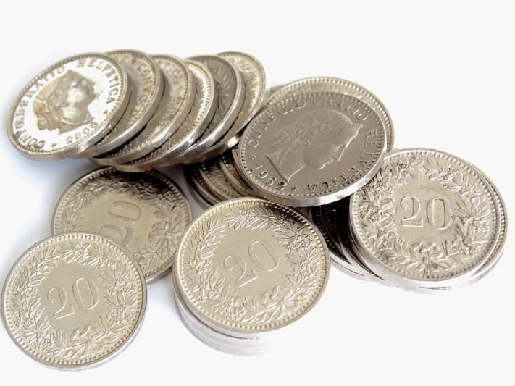
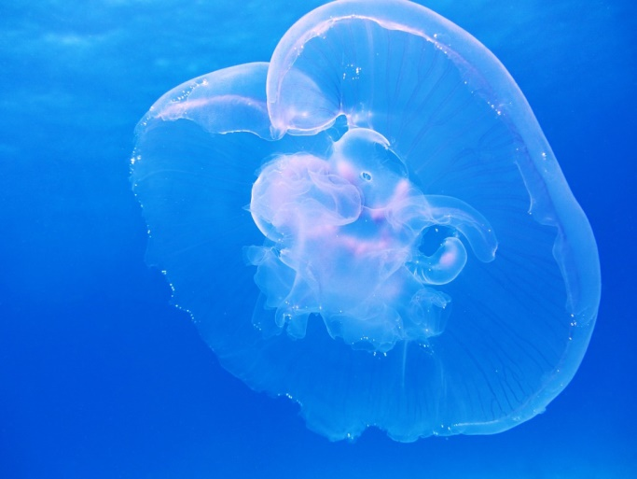
A1 – plastbitar
A2 – steinar
A3 – kval
A4 – fugl
A5 – løvetann
A6 – robot på Mars
A7 – flugesopp
A8 – pengar
A9 – glasmanet

Slide 13
Elevark 1
Ikkje levande
Levande

Slide 14
Elevark 1
Ikkje levande
Levande
fugl
plastbitar
flugesopp
steinar
løvetann
kval
robot
pengar
glasmanet

Slide 15
Nøkkelsetning:
Alle levande organismar
tek opp næringsstoff, kvittar seg med avfallsstoff
har gassutveksling («pustar»)
veks
formeirar seg
beveger seg
sansar og reagerer på endringar i omgjevnadene

Slide 16
Nøkkelsetningsark
Alle levande organismar tek opp næringsstoff og kvittar seg med avfallsstoff har gassutveksling («pustar») veks formeirar seg beveger seg sansar og reagerer på endringar i omgjevnadene

Slide 17
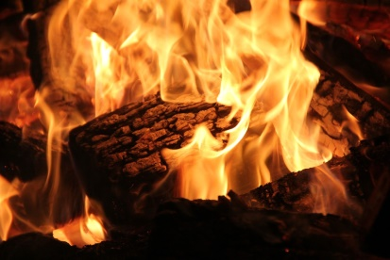
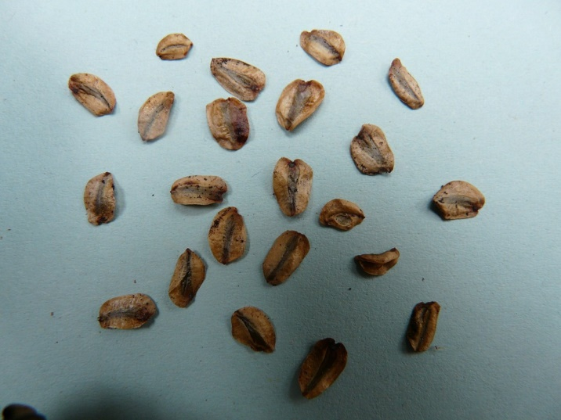
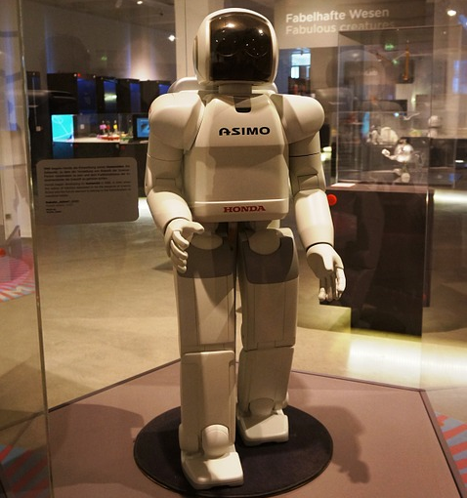
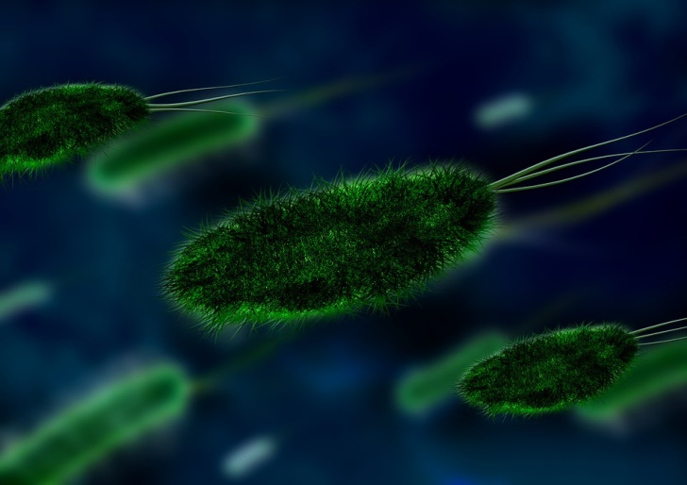
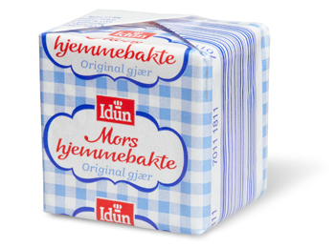
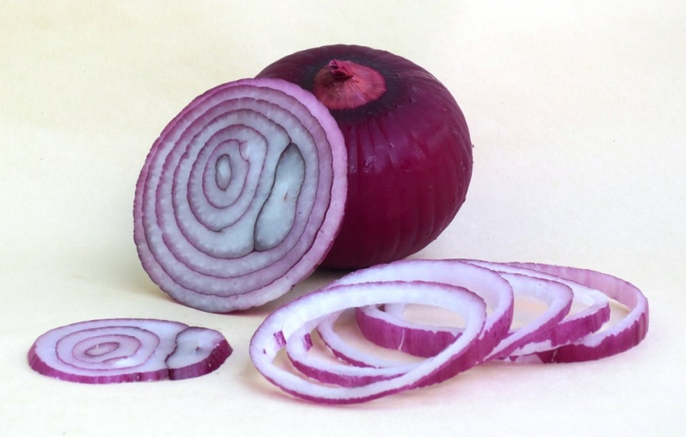
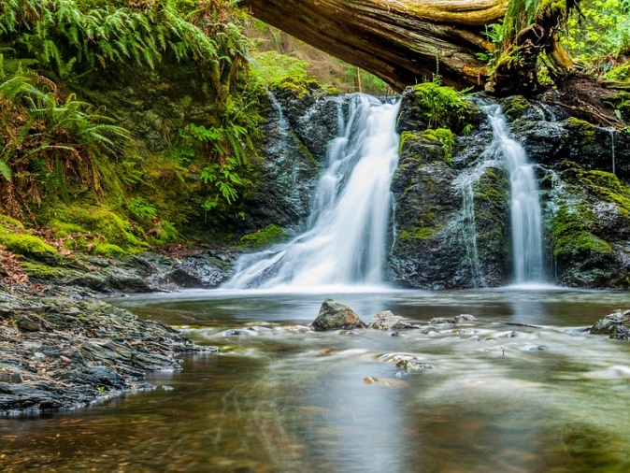
B1 – eld
B2 – frø
B3 – menneskerobot
B4 – bakteriar
B5 – gjær
B6 – vissent lauv
B7 – lav
B8 – lauk
B9 – elv

Slide 18
Elevark 1
Ikkje levande
Levande
Er levande
Har vore levande

Slide 19
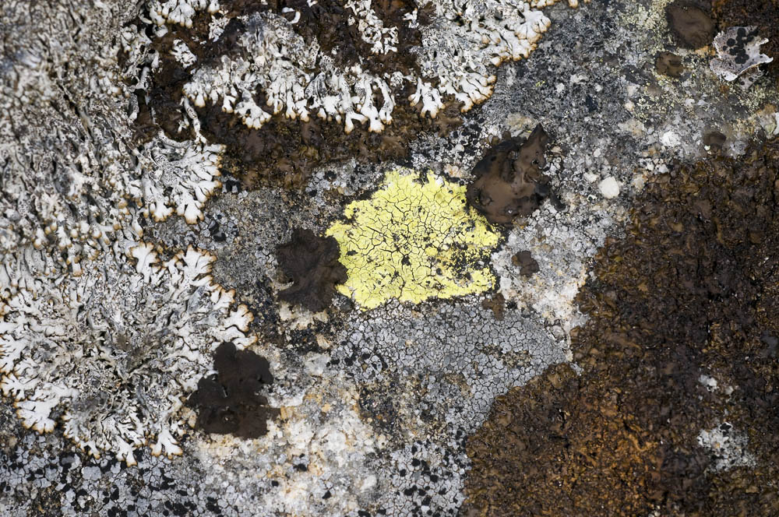
Lav er eit samarbeid (symbiose) mellom to ulike organismar, som oftast ein sopp og ein alge.
Stein med mange ulike lavartar

Slide 20
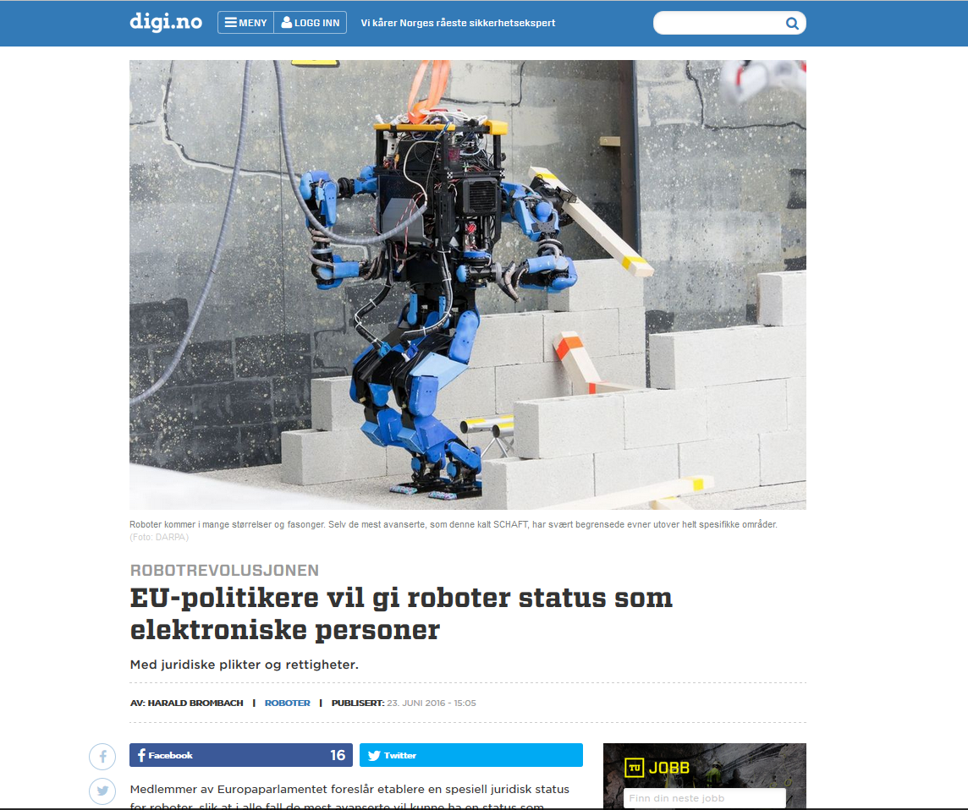

Slide 21
Nøkkelsetning:
Alle levande organismar
tek opp næringsstoff, kvittar seg med avfallsstoff
har gassutveksling
veks
formeirar seg
beveger seg
sansar og reagerer på endringar i omgjevnadene
kjenneteikn eller ledetrådar som kan hjelpe deg å avgjere om noko er levande
= bevis

Slide 22
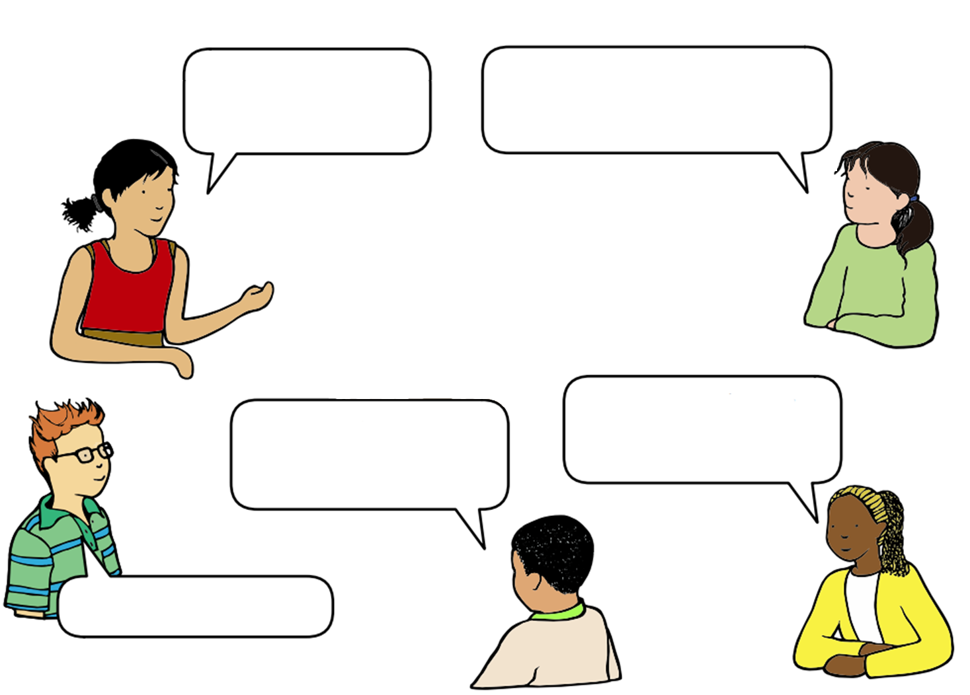
Kva betyr det at noko er levande?
Frø gjer ikkje noko, så dei er eigentleg ikkje levande.
Eld oppfører seg på same måte som levande ting, så han må vere levande.
Eld er ikkje bygd opp av celler, så han kan ikkje vere levande.
Det er vanskeleg å gi ein nøyaktig definisjon av kva levande betyr.
?

Slide 24
Ofte må forskarar samle mange bevis. Fleire bevis vil gjere at vi kan trekke ein sikrare konklusjon.
Men sjølv om vi har mange bevis må vi vurdere om bevisa er gode nok. Det så vi i eksempelet med eld, der mange av bevisa støtta ein påstand om at eld er levande.

Slide 25
Foto: NASA

Slide 26
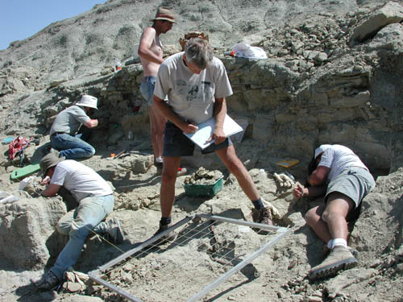
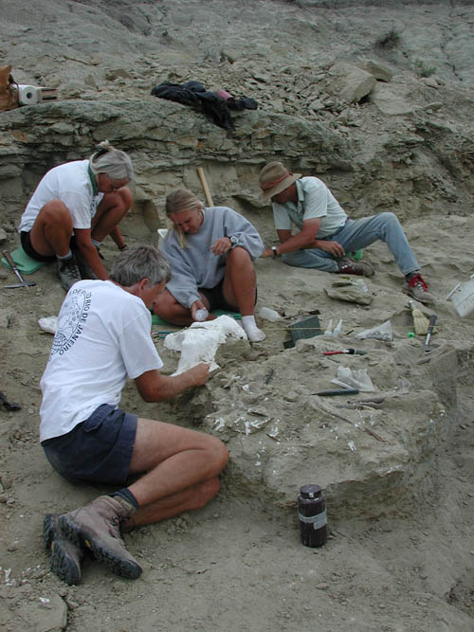

Slide 27
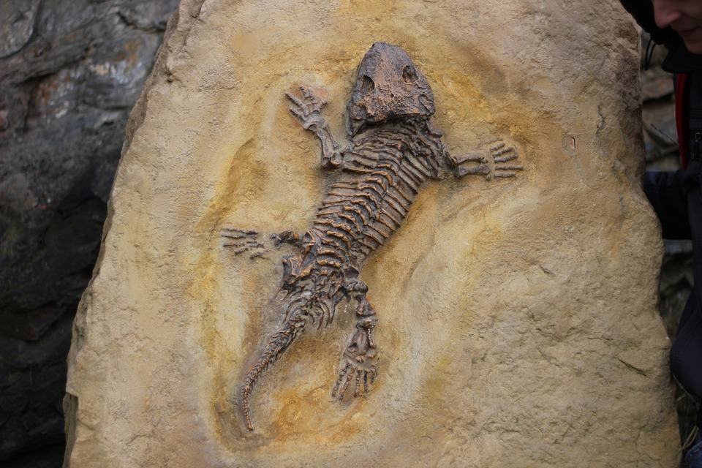

Slide 28
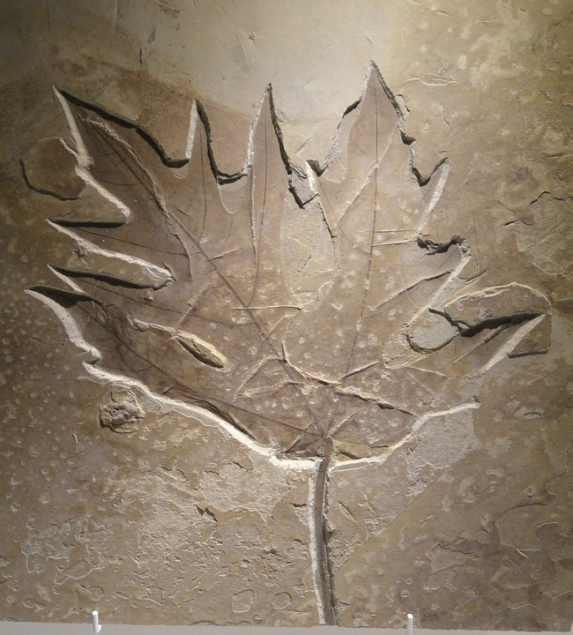

Slide 29
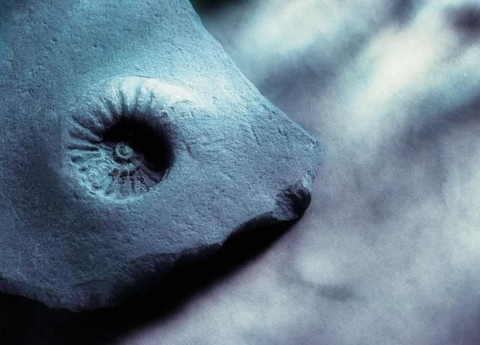
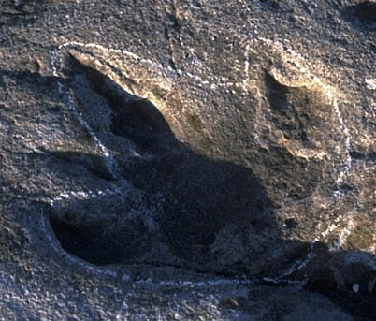
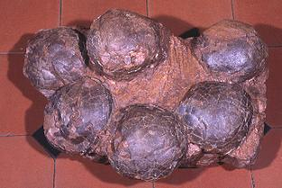

Slide 30
